Slide 1

Администрирование экологического сбора – ключевой инструмент финансового обеспечения реформы обращения с отходами

Slide 2


Логика:
Экологический сбор (РОП)
Производитель платит за отходы
Источники финансирования
Направления развития
Анализ отрасли

Slide 3

Реализация РОП:
3
1
Самостоятельная
утилизация
Экологический сбор
ст. 24.2
89-ФЗ
ст. 24.5
89-ФЗ
2
2
1
3
Собственные объекты
Региональный оператор
Оператор
Ставка
Норматив
Администрирование

Slide 4
Самостоятельная утилизация:
Собственные объекты
  наличие технических условий;
  наличие технической документации;
  наличие производственных мощностей.
Региональный оператор
  наличие лицензии на утилизацию
Оператор
  наличие лицензии на утилизацию
1

Slide 5
Экологический сбор:
Ставка
  Постановление Правительства РФ от 09.04.2016 N 284 «Об установлении ставок экологического сбора…»
Норматив
  Распоряжение Правительства РФ от 24.09.2015 N 1886-р (перечень)
  Распоряжение Правительства РФ от 04.12.2015 N 2491-р (норматив)
Администрирование
  Постановление Правительства РФ от 08.10.2015 N 1073 «О порядке взимания экологического сбора»
1

Slide 6

Выбор:
- Отчуждение;
- Неопределённость;
- Сложность;
- Неуправляемость
- Собственность;
- Отлаженность;
- Простота;
- Управляемость
1

Slide 7


Минимизация затрат:
Реальная утилизация
Уплата сбора
Фиктивная
утилизация

Slide 8
Вектор:
3
min
1
Самостоятельная
утилизация
ст. 24.2
89-ФЗ
ст. 24.5
89-ФЗ
Экологический сбор
2
2
3
max
1

Slide 9

Доходы от сбора:
до 300 млрд. руб./год
до 3-4 млрд. руб./год
2 млн. руб./2016 год

Slide 10
Администрирование:
Экологический сбор относится к неналоговым доходам федерального бюджета.
Не уплачивается в отношении экспорта.
Для товаров в упаковке, не являющихся готовыми к употреблению изделиями, уплачивается только в отношении самой упаковки.
Не уплачивается для комплектующих, не являющихся готовыми к употреблению изделиями.
Не уплачивается в отношении упаковки, реализуемой другому производителю.
Не уплачивается на товар, не образующий отход.
Не уплачивается на товар, утилизируемый по технической документации.
Не уплачивается на товар, утилизируемый на специализированных мощностях.
1

Slide 11

Администрирование:
Взимание экологического сбора, контроль за правильностью исчисления, полнотой и своевременностью его уплаты осуществляет Федеральная служба по надзору в сфере природопользования.
Постановление Правительства РФ
от 08.10.2015 N 1073
«О порядке взимания экологического сбора»
1

Slide 12

Администрирование:
  Полномочия
  Компетенция
  Штат
1

Slide 13



Администрирование:
  Полномочия
  Компетенция
  Штат
1

Slide 14

Расходование сбора:
На покрытие расходов на сбор, транспортирование, обработку, утилизацию отходов от использования товаров.
На покрытие дефицита средств, поступающих в счет оплаты населением услуг по обращению с твердыми коммунальными отходами.
На выполнение инженерных изысканий, подготовку проектной документации для строительства объектов, используемых для обработки, утилизации отходов, объектов обезвреживания отходов
На строительство и оснащение таких объектов.
1

Slide 15
Расходование сбора:
Оплата работ или услуг по выполнению инженерных изысканий, подготовке проектной документации для строительства объектов, используемых для обработки, утилизации отходов, объектов обезвреживания отходов, строительству и оснащению таких объектов осуществляется в соответствии со статьей 93 Федерального закона от 5 апреля 2013 года N 44-ФЗ «О контрактной системе в сфере закупок товаров, работ, услуг для обеспечения государственных и муниципальных нужд».
1

Slide 16
Расходование сбора:
Статья 93. Осуществление закупки у единственного поставщика (подрядчика, исполнителя)
осуществление субъектами Российской Федерации за счет субсидий, предоставленных из федерального бюджета в соответствии со статьей 24.5 Федерального закона от 24 июня 1998 года N 89-ФЗ "Об отходах производства и потребления", закупки работ или услуг по выполнению инженерных изысканий, подготовке проектной документации для строительства объектов, используемых для обработки, утилизации отходов, объектов обезвреживания отходов, строительству и оснащению таких объектов у организаций, включенных в перечень, утвержденный Правительством Российской Федерации;
1

Slide 17

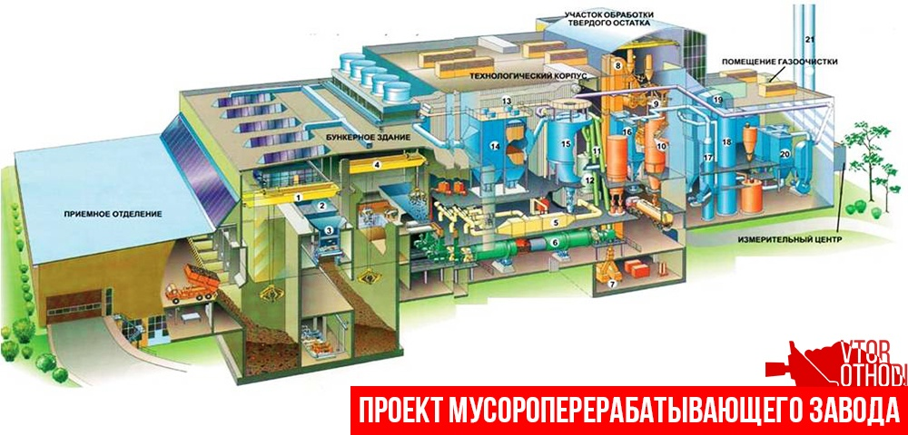
Индустрия отходов:

Slide 18









Заинтересованы в сотрудничестве
Генеральная
Прокуратура
Российской
Федерации
Министерство
Строительства и
Жилищно -
Коммунального
Хозяйства РФ
Федеральная
Антимонопольная
Служба
Российской
Федерации
Росприроднадзор

